Slide 1
Atelier Akihabara
Workshop #4
Choregraphe2.4
Softbank Robotics
Notes:
始める前にUSBで必要ファイルを配布する
V8からはqimassagingのバージョンが1.0から2となる

Slide 2
Today’s goal
Goal
  Creating an app. for Pepper’s tablet using Choregraphe (Pepper’s SDK).
Expected attendants
  Those who have participated in workshop #1 and #2.
  Those who want to create a richer app. that involves the tablet.

Slide 3
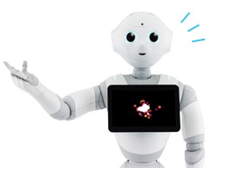
Let’s introduce
ourselves.
※one minute per person
・your name
・a group or association you belong to.
・your enthusiasm
・your prior knowledge about html

Slide 4
Handouts
This presentation material
Project
  quiz
  show-app
  simple-js
  memory-from-tablet
  memory-to-tablet

Slide 5
Table of Contents
What is Pepper’s tablet like?
Obtaining touch event
QiMessaging JavaScript
Showing simple HTML on the tablet
Running Simple JavaScript
Coordination with an app.

Slide 6
What is Pepper’s
Tablet like?

Slide 7
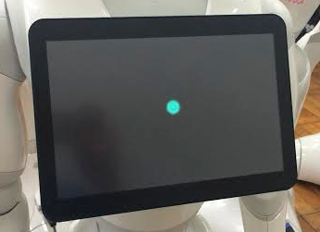
Pepper’s Tablet
Operates on Android OS independent from Pepper’s OS (NAOqi OS)
Show images and movies
Execute HTML contents including JavaScript
Can obtain touch event
Development on the tablet is necessary to create richer app.
1067
1707
Notes:
(タッチイベントはxは0~800、yは0~1280の範囲で取得可能)
1280*800を1.335倍すると良い。
タッチした時は上記の数値ではない
androidとしての機能はない。
大きい声が出せない、大きく出しても聞こえない認識されない環境とか
10.1インチ

Slide 8
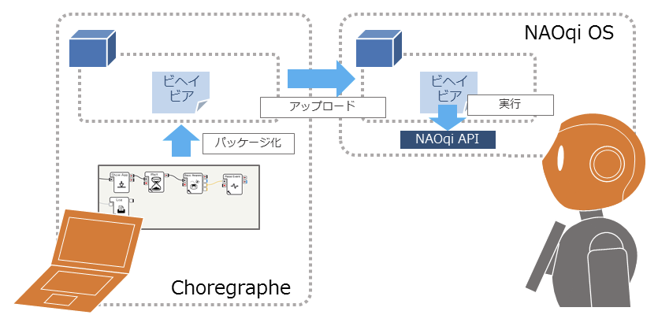
Running Application on NAOqi
Conventional apps based on Say or Timeline boxes
Packaging a programme made on Choregraphe
↓
Uploaded to Pepper
↓
Each box accesses NAOqi API.
↓
Runs the app.
Notes:
choregraheの内容をまとめてパッケージ化して送ります。
show image の時に画像を入れたと思いますが、その分使わなくても全部まとめることを覚えてください。

Slide 9
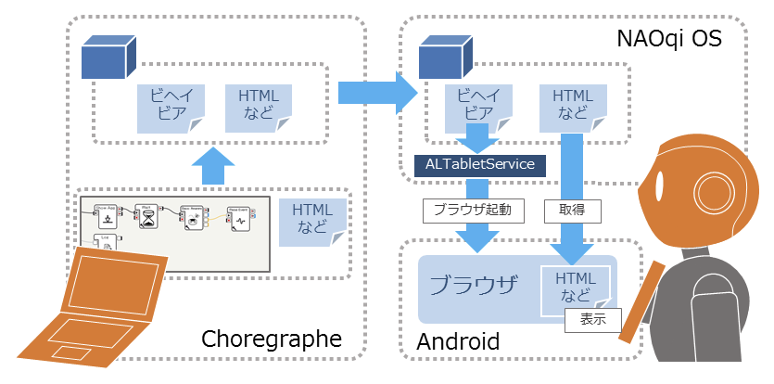
Showing an image or a movie on the tablet
Notes:
タブレット内のブラウザはALTabletService経由で受けた指示に従い、アプリケーションの画像ファイルやHTMLファイルを取得し、表示をおこなう
「タブレットに表示したいコンテンツはプロジェクト中の html ディレクトリに配置する」
→NAOqiが、タブレットのようなNAOqi外のシステムに対してはhtmlディレクトリ内のファイルにのみアクセスを許可するような構造になっているため
左側は画像を送る時と一緒
送ったあとにさらにタブレットに反映させること

Slide 10
Obtaining touch event

Slide 11
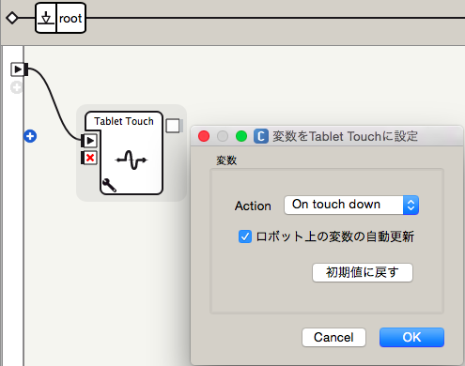
Using Tablet Touch Box quiz
(Choregraphe standard box)
Open [Properties] and change Variables＞Action to “On touch down.”
② Run the app.
When you touch the tablet, you get the coordinates corresponding to where you touched.
Notes:
古いとtouch ditection 新しいのがtablet touch 同じもの
actionは感がいい人はわかると思いますが、どの時に信号を出すか、です。動かした時なのか話した時なのか

Slide 12
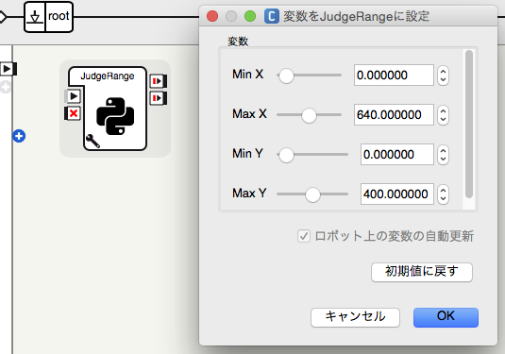
Using Judge Range quiz
(Original box)
OnStopped
Open [Properties] and set the min and max of x and y coordinates.
Run the app.
If you touch within the range, you get the output onRange, and onStopped if out of the range.
onRange

Slide 13
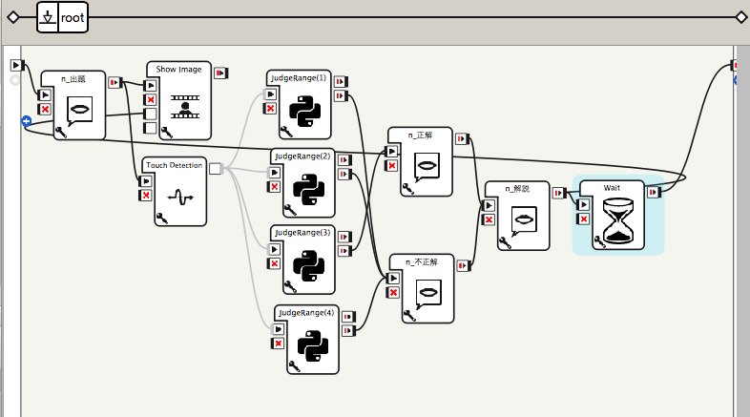
Let’s make a quiz on the tablet quiz
Correct!
Setting a question
Finishing
process
Different output depending on the touch event
Incorrect
Notes:
quiz.pml
judgerangeボックスはボックスライブラリに入れることもできる

Slide 14
QiMessaging
JavaScript

Slide 15
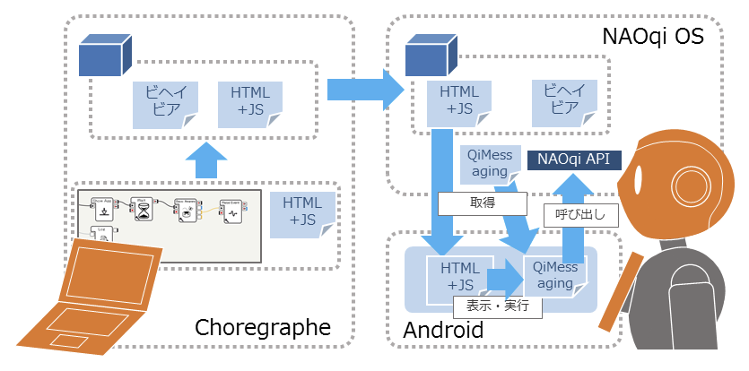
QiMessaging JavaScript
Notes:
タブレットのブラウザでは、通常のWebコンテンツと同様にJavaScriptを記述し、実行することができる
さらに、NAOqiが提供するQiMessaging JavaScriptライブラリをHTMLコンテンツ内で読み込むことで、JavaScriptからNAOqiのAPIに対して操作をおこなうことが可能

Slide 16
Showing simple HTML
on the tablet

Slide 17
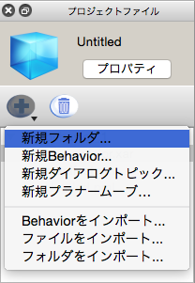
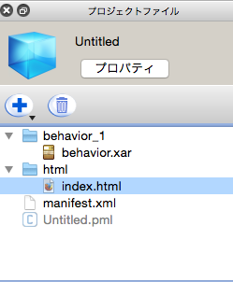
Showing simple HTML on the tablet ① show-app
①Click [+] under the Project File, select [New Folder], and the title is “html”
②Click [＋] and select [Import Files] to import “index.html”. Place the imported file in the html folder.
Notes:
workshop_4_1.pml‥‥‥html表示サンプル

Slide 18
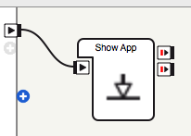
Showing simple HTML on the tablet ② show-app
③Prepare a Show App Box
④Run the app.
When you show your own HTML on the tablet. it must be saved by letter code UTF-8.
(Only Index.html is shown if not specified)
When you show HTML with a title other than “Index.html”, change the programme of Show-image box as shown below.
41|tabletService.showImage(url)
#save 41 and 42 as below
41|tabletService.loadUrl(“http://www.yahoo.co.jp/”)
42|tabletService.showWebview()
Notes:
workshop_4_1.pml‥‥‥html表示サンプル
表示したいファイルをshowimageボックスのプロパティで選択する
41|tabletService.loadUrl(“http://www.yahoo.co.jp/”)で表示
パラメータにも“http://www.yahoo.co.jp/”で表示

Slide 19
Running simple
JavaScript

Slide 20
Running simple JavaScript ① simple-js
①Click [＋] under [Project File] and select [Import Files] to import “index.html”.
Place the imported file in the html folder.
②Prepare a “Show App Box”
③Run the app.
Notes:
しゃべるだけなので、機能としてはws1でやったこと。で、ッて感じなんですが。
エディタがある人は是非htmlファイルの中身を見てみてください。メモ帳でもいけます。

Slide 21
Running simple JavaScript ② simple-js
Reading qimessaging.js
7|<script src="/libs/qimessaging/2/qimessaging.js"></script>
Constructing QiSession object
9|var session;
10|QiSession( function(s){
11|session = s;
12|)};
Obtaining ALTextToSpeech from QiSession, and getting tts.say
15|session.service("ALTextToSpeech").done(function (tts) {
16| tts.say("こんにちは");
17| });

Slide 22
Coordination with Apps
Notes:
で喋らせ方はこれだけじゃないんです。実は3種類あります。
memry from tablet ボタンが3つ出てきます。見かけ似てますけど、過程は3つ違います。

Slide 23
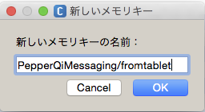
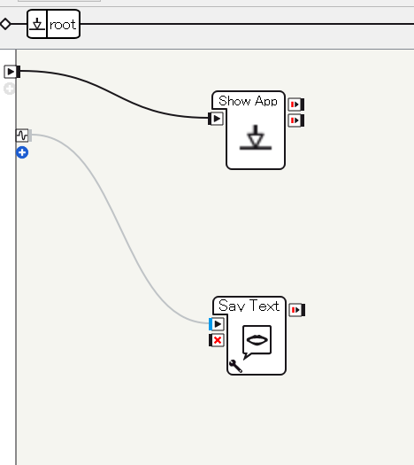
Tablet→Application ① memory-from-tablet
①Click [＋] under [Project File] and select [Import Files] to import “index.html”.
Place the imported file in the html folder.
②Add a Memory Key titled “ALTabletService/message” and link it to Say Text box.
Notes:
Memory-from-tablet

Slide 24
Tablet→Application ② memory-from-tablet
Reading qimessaging.js
7|<script src="/libs/qimessaging/2/qimessaging.js"></script>
Initialising QiSession Object
9|var session;
10|QiSession( function(s){
11|session = s;
12|)};
Sends a request to the session object for Accessing object for
ALMemory through service function when the button is pressed.
15|session.service("ALMemory").then(function (ALMemory) {
16|console.log("ALMemory取得成功");
17|ALMemory.raiseEvent("PepperQiMessaging/fromtablet", "イベント発生");
18| });
Notes:
途中までは一緒ですね。
apiを使って発話。ボタンを押したら関数を撮って発話する。
似ているのがこんにちは。
微妙に違うのが「」の中に入っている
イベントはこっちから出ています。
イベントを自分で作ることができるというのが一つ
イベントをhtmlで引き取ることができるのが2つ
イベント送ることができるってことは引き取ることもできます。
アウトプット作ることをws3でやりました。
イベントを作成するボックスが有ります。それがraiseevent 次行きます。

Slide 25
Tablet→Application ③ memory-from-tablet
“say from JS” Clicking a button to a direct speech through service
22|session.service("ALTextToSpeech").then(function (tts) {
23| tts.say("APIを使って発話");
24| });
“say from tts” Clicking a button to speaking words specified by the argument in the tag
27|function sayWithParam(text) {
28| session.service("ALTextToSpeech").then(function (tts) {
29| tts.say(text);
30| });
43|<button style=“font-size: 6em” type=“button”
onclick="sayWithParam(‘Hello');">Hello</button>
※Argument…a parameter that provides a function with a value in the programme
Notes:
onClick=“関数名(引数)”で引数で値を指定して関数を実行することができる。

Slide 26
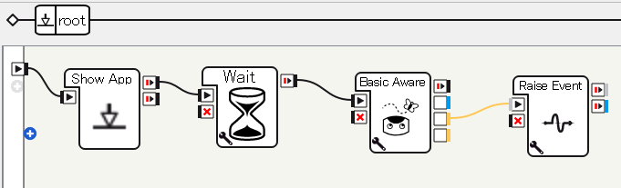
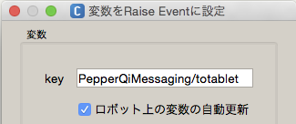
Application→Tablet ① memory-to-tablet
①Click [＋] under [Project File] and select [Import Files] to import “index.html”.
Place the imported file in the html folder.
②Place the boxes as shown below.
③To ignite an event, set “PepperQiMessaging/totablet” as the key of “Raise Event Box” variables.
Notes:
workshop_4_4.pml‥‥‥アプリケーション→タブレットサンプル
memery-to-tablet
raise eventは任意のイベントを発生させるボックスです。
basic awanessの補足をすると同じ人が二回出てくると違うIDが振られます。

Slide 27
Application→Tablet ② memory-to-tablet
Reading qimessaging.js
7|<script src=“/libs/qimessaging/2/qimessaging.js"></script>
Constructing QiSession Object
9|var session;
10|QiSession( function(s){
11|session = s;
12|)};
ALMemory.subscriber function overseeing an event
26|ALMemory.subscriber("PepperQiMessaging/totablet").then(function(subscriber) {
27| subscriber.signal.connect(toTabletHandler);
28| });

